Slide 1
H3K27me

Slide 2
Список участников
ФИО | Белок | Функция
Шейнкин А.М. | EZH1 | Histone modification write (H3K27me1,2,3, PRC2)
Зиёев Р.Р. | BAHD1 | Chromatin remodeling
Рустанович А.П. | KDM6B | Histone modification erase
Мишина К.В. | KDM6A | Histone modification erase
Кухтина Е.О. | KDM7A | Histone modification erase
Неминова Е.С. | UTY | Histone modification erase
Чепель А.С. | WHSC1 | Histone modification write
Омаров М.Т. | CBX1 | Histone modification read
Зараменских В. А. | PHF8 | Histone modification erase
Бондаренко А. | CBX2 | Histone modification read

Slide 3
EZH1
product: H3K27
f: Белок поликомбовой группы (PcG). Каталитическая субъединица комплекса PRC2/EED-EZH1, которая метилирует "Lys-27" гистона H3, приводя к подавлению транскрипции пораженного гена-мишени.
комплекс: PRC2
ткани: яичники, матка и мозг
домены: SET_EZH1, PRC2_HTH_1
WHSC1
product: H3K27me
f: Гистонметилтрансфераза. Предпочтительно диметилирует "Lys-4" и "Lys-27" гистона H3, образуя H3K2me2 и H3K27me2. Метилирование H3 'Lys-4' представляет собой специфическую метку для эпигенетической активации транскрипции, в то время как 'Lys-27' является меткой для подавления транскрипции
комплекс: -
ткани: тестикулы и костный мозг
домены: SET_NSD2, PWWP_NSD2_rpt1

Slide 4
KDM6A
product: H3K27
f: деметилирует "Lys-27" гистона H3, тем самым играя центральную роль в гистоновом коде
комплекс: CHD8, MLL2/3, MLL4/WBP7, COMPASS-like MLL3,4
ткани: костный мозг, щитовидная железа, эндометрий, яичники и др.
домены: JmjC, TPR
UTY
product: –
метка: H3K27me3
f: деметилирование лизина 27 в гистоне Н3 (специфично для мужчин, так как расположен на Y-хромосоме)
комплекс: –
ткани: простата, тонкая кишка, тестикулы
домены: JmjC, TPR

Slide 5
CBX1
product: –
f: распознает и связывает хвосты гистона H3, метилированные по 'Lys-9' или ‘Lys-27’, что приводит к эпигенетической репрессии.
комплекс: –
ткани: спинной мозг, головной мозг, аорта, яичники, матка, жировая ткань и др.
домены: CSD_HP1beta_Cbx1, CD_HP1beta_Cbx1
KDM7A
product: H3K9, H3K27, H4K20
f: деметилирует "Lys-27","Lys-9", "Lys-36" гистона H3, тем самым играя центральную роль в гистоновом коде
комплекс: -
ткани: костный мозг, толстая кишка, тестикулы, эндометрий и др.
домены JHD, PHD_KDM7, JmjC, cupin_RmlC-like super family

Slide 6
CBX2
product: -
f: cвязывается с гистоном H3, триметилированным по 'Lys-9' (H3K9me3) или по 'Lys-27' (H3K27me3).
комплекс: PRC1
ткани: мозг, глаза, эндокринные ткани, дыхательная система, Проксимальный отдел пищеварительного тракта и др.
домены: CD_Cbx2, CBX7_C
KDM6B
product: H3K27
f: деметилирует "Lys-27" гистона H3, тем самым играя центральную роль в гистоновом коде; регулирует экспрессию генов HOX, в случае воспаления регулирует экспрессию генов и дифференциацию макрофагов
комплекс: -
ткани: повсеместная экспрессия в костном мозге, аппендиксе и 25 других тканях
домены: PRK14950, cupin_RmlC-like

Slide 7
BAHD1
product: H3K27me3
f: регуляция экспрессии генов, хроматиновая модификация, а также процессы связанные с воспалением и иммунной системой
комплекс: SIRT1, REST
ткани: мозг, печень, легкие, сердце и почки
домены: SANT-домен, домен с гистоновой связью и домен с внутренней непорождающей метилированной ядерной белковой кислотой (NIDO).
PHF8
product: H3K9, H3K27, H4K20, H3K36, H3K4
f: Гистонлизиндеметилаза с селективностью в отношении ди- и монометильных состояний, которая играет ключевую роль в прогрессировании клеточного цикла, транскрипции рДНК и развитии мозга.
комплекс: -
ткани: Тестикулы, яичники, лимфатические узлы, простата, эндометрий, аппендицит, селезенка и др.
домены: JHD, PHD_PHF8, cupin_RmlC-like super family, JmjC

Slide 8
Статьи
Белок | Статья
EZH1 | cell, uniprot, ncbi, wikipedia, epifactors, домены, экспрессия
WHSC1 | link1, link2, link3
BAHD1 | Role of the BAHD1 Chromatin-Repressive Complex in Placental Development and Regulation of Steroid Metabolism The BAH domain of BAHD1 is a histone H3K27me3 reader A conserved BAH module within mammalian BAHD1 connects H3K27me3 to Polycomb gene silencing
KDM6A | link1, link2, link3, link4, link5
KDM7A | uniprot, pubmed
UTY | Human UTY(KDM6C) is a male-specific N-methyl lysyl demethylase. Lysine demethylases KDM6A and UTY: The X and Y of histone demethylation
CBX1 | Global analysis of H3K27me3 as an epigenetic marker in prostate cancer progression, Dominant-negative mutations in CBX1 cause a neurodevelopmental disorder
CBX2 | https://pubmed.ncbi.nlm.nih.gov/36621979/
KDM6B | https://dx.doi.org/10.1016/j.cell.2007.08.019, https://dx.doi.org/10.1038/nature06192, https://dx.doi.org/10.1016/j.cell.2007.08.019
PHF8 | PHF8 is a histone H3K9me2 demethylase regulating rRNA synthesis, Elevated expression of histone demethylase PHF8 associates with adverse prognosis in patients of laryngeal and hypopharyngeal squamous cell carcinoma

Slide 9
Информация по белкам
Белок/Ген | Кол-во изоформ | Идентификатор | Длина | Домены
EZH1 | 4 | NP_001982.2 | 747 | SET_EZH1, PRC2_HTH_1
UTY | 50+ | NP_001387099.1 | 1530 | JmjC, TPR
NSD2 | 6 | NP_579890.1 | 1365 | SET_NSD2, PWWP_NSD2_rpt1
CBX1 | 3 | NP_001120700.1 | 185 | CSD_HP1beta_Cbx1, CD_HP1beta_Cbx1
KDM6A | 8 | NM_001291421.2 | 1105 | JmjC, TPR
PHF8 | 4 | NP_055922.1 | 1024 | JHD, PHD_PHF8, cupin_RmlC-like super family, JmjC
KDM6B | 2 | NP_001073893.1 | 1682 | PRK14950, cupin_RmlC-like

Slide 10
Белок/Ген | Кол-во изоформ | Идентификатор | Длина | Домены
BAHD1 | 4 | NP_001288061.1 | 779 | SANT, NIDO
KDM7A | 1 | NP_085150.1 | 941 | JHD, PHD_KDM7, JmjC, cupin_RmlC-like super family

Slide 11
Результаты BLASTp по протеомам
 | Human | Mouse | Zebrafish | Drosophila | C.elegans | Yeast | Ciliate | Methanocaldococcus | Thermococcus | Tuberculosis | E.coli
EZH1 | 293 | 304 | 120 | 48 | 41 | 11 | 26 | 4 | 7 | 2 | 4
CBX1 | 104 | 116 | 97 | 48 | 16 | 8 | 21 | 4 | 3 | 4 | 3
UTY | 339 | 346 | 147 | 59 | 34 | 28 | 377 | 14 | 7 | 8 | 9
PHF8 | 319 | 266 | 142 | 74 | 69 | 19 | 11 | 3 | 6 | 8 | 3
KDM6A | 279 | 307 | 113 | 67 | 40 | 24 | 479 | 14 | 5 | 6 | 7
KDM7A | 147 | 141 | 66 | 36 | 10 | 11 | 16 | 5 | 5 | 5 | 8
KDM6B | 182 | 88 | 31 | 6 | 12 | 7 | 10 | 4 | 4 | 2 | 4
WHSC1 | 251 | 337 | 104 | 51 | 60 | 31 | 43 | 1 | 6 | 3 | 3
BAHD1 | 167 | 40 | 37 | 24 | 1 | 6 | 4 | 2 | 2 | 5 | 2
CBX2 | 69 | 74 | 57 | 44 | 13 | 5 | 22 | 7 | 4 | 6 | 2

Slide 12
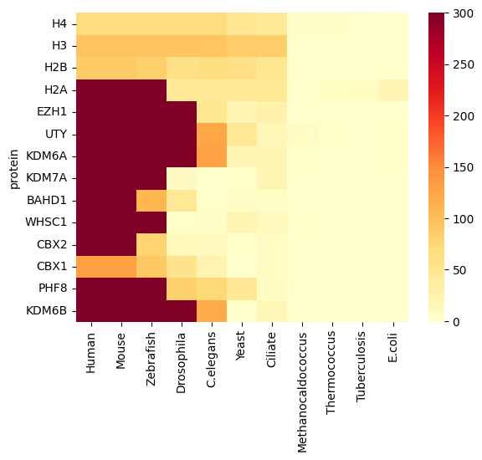
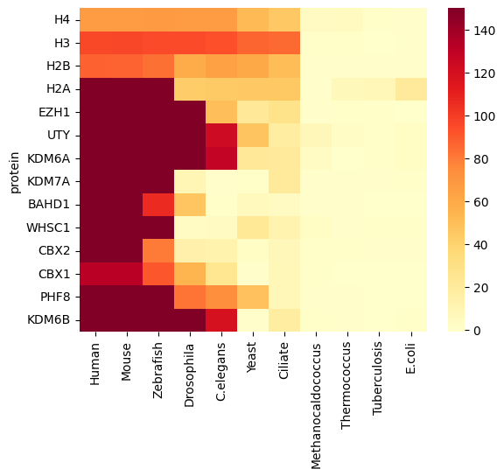
Тепловая карта

Slide 13
Отдаленные гомологи
Белок | Отдаленный организм | Название гена | Идентификатор | Длина | Функция
EZH1 | Ciliate | SET domain protein (TTHERM_00300320) | XP_001024559.2 | 807 | Выполняет функцию определения сегментов, а гомолог млекопитающих может быть вовлечен в регуляцию транскрипции генов и структуры хроматина. кодирующих консервативные ферменты, модифицирующие гистон. Принадлежит домену SET super family
CBX1 | C.elegans | hpl-1 | NP_510199.1 | 184 | Участвует в транскрипционном сайленсинге в гетерохроматин-подобных комплексах и эпигенетической репрессии
UTY | Ciliate | JmjC domain protein (TTHERM_00185640) | XP_001008835.3 | 1129 | Регуляция метилирования гистонов и “метаболизма” хроматина. Домены: cupin_RmlC-like super family, rad50 super family, COG5665 super family.
PHF8 | C.Elegans | jmjd-1.2 | NP_500611.1 | 897 | Обеспечивает деметилирующую активность, активность связывания гистонов и участвует в деметилировании гистона H3. Домены: PHD_TCF19_like, cupin_RmlC-like super family, JHD super family
KDM6A | Ciliate | JmjC domain protein (TTHERM_00185640 gene) | XP_001008835.3 | 1129 | Регуляция метилирования гистонов и “метаболизма” хроматина. Домены: cupin_RmlC-like super family, rad50 super family, COG5665 super family.

Slide 14
Отдаленные гомологи
Белок | Отдаленный организм | Название гена | Идентификатор | Длина | Функция
WHSC1 | Zebrafish | histone-lysine N-methyltransferase NSD2 | NP_001076020.1 | 1461 | Рекомбинация переключения классов локуса тяжелой цепи иммуноглобулина (IgH) во время активации В-клеток. Домен SET_NSD2
KDM7A | Ciliate | poly (ADP-ribose) polymerase family protein (TTHERM_00006060) | NP_001076321.1 | 647 | Обнаружение и инициирование немедленного клеточного ответа на метаболические, химические или радиационно-индуцированные разрывы одноцепочечной ДНК. Домен: ADP_ribosyl super family
KDM6B | Drosophila | Utx, anon-31BCa, Dmel\CG5640, dUTX, dUtx, UTX, utx, CG5640, Dmel_CG5640 | NP_609368.3 | 1136 | Демителирование H3K27me2 и H3K27me3. Сворачивание хроматина в ДНК, ЦИС-регуляторная область РНК-полимеразы II. Координирует аутофагию и гибель клеток. Домены: TPR, JmjC, RmlC-like cupin
BAHD1 | Drosophila | CG11678 | NP_651372.2 | 841 | Является транскрипционным репрессором и участвует в регуляции полового диморфизма и морфологической пластичности
CBX2 | Drosophila | polycomb [Drosophila melanogaster]. | NP_524199.1 | 390 | Действуют в белковых комплексах, репрессируя транскрипцию специфических генов-мишеней.

Slide 15
Статьи
Белок | Далекий гомолог | Домены | Статья
UTY KDM6A | JmjC domain protein (TTHERM_00185640) | JmjC | https://www.ncbi.nlm.nih.gov/pmc/articles/PMC3346422/ Результат: выявлена критическая роль JMJ1 (гомолог JMJD3) в регуляции H3K27me3 во время конъюгации и важность JMJ1 в регуляции экспрессии генов в новом макронуклеусе, но не в регуляции образования гетерохроматина, связанного с запрограммированной делецией ДНК
KDM6B | Utx histone demethylase, isoform A | TPR, JmjC, RmlC-like cupin | The H3K27me3 demethylase dUTX is a suppressor of Notch- and Rb-dependent tumors in Drosophila; Drosophila UTX is a histone H3 Lys27 demethylase that colocalizes with the elongating form of RNA polymerase II
KDM7A | poly (ADP-ribose) polymerase family protein (TTHERM_00006060) | ADP_ribosyl super family | Active DNA demethylation in post-mitotic neurons: a reason for optimism - PubMed (nih.gov)

Slide 16
Статьи
Белок | Далекий гомолог | Домен | Статья
EZH1 | SET domain protein (TTHERM_00300320) | SET super family | https://pubmed.ncbi.nlm.nih.gov/?term=TTHERM_00300320
WHSC1 | histone-lysine N-methyltransferase NSD2 isoform 1 | SET_NSD2 | https://pubmed.ncbi.nlm.nih.gov/20946879/
PHF8 | jmjd-1.2 | PHD_TCF19_like, cupin_RmlC-like super family, JHD super family | https://journals.biologists.com/dev/article/144/5/856/48293/JMJD-1-2-PHF8-controls-axon-guidance-by-regulating https://academic.oup.com/genetics/article/208/2/491/6088083
BAHD1 | NO66 (Nucleolar Protein 66) | Bromo-adjacent homology domain (BAH) | https://www.ncbi.nlm.nih.gov/protein/NP_001288061.1

Slide 17
Вывод
По-нашему мнению, первые признаки модификации появились уже у круглых червей (для некоторых генов – у дрожжей), однако совсем отчётливо они становятся видны только у позвоночных
У всех организмов до архей есть полный набор гистонов.

Slide 18
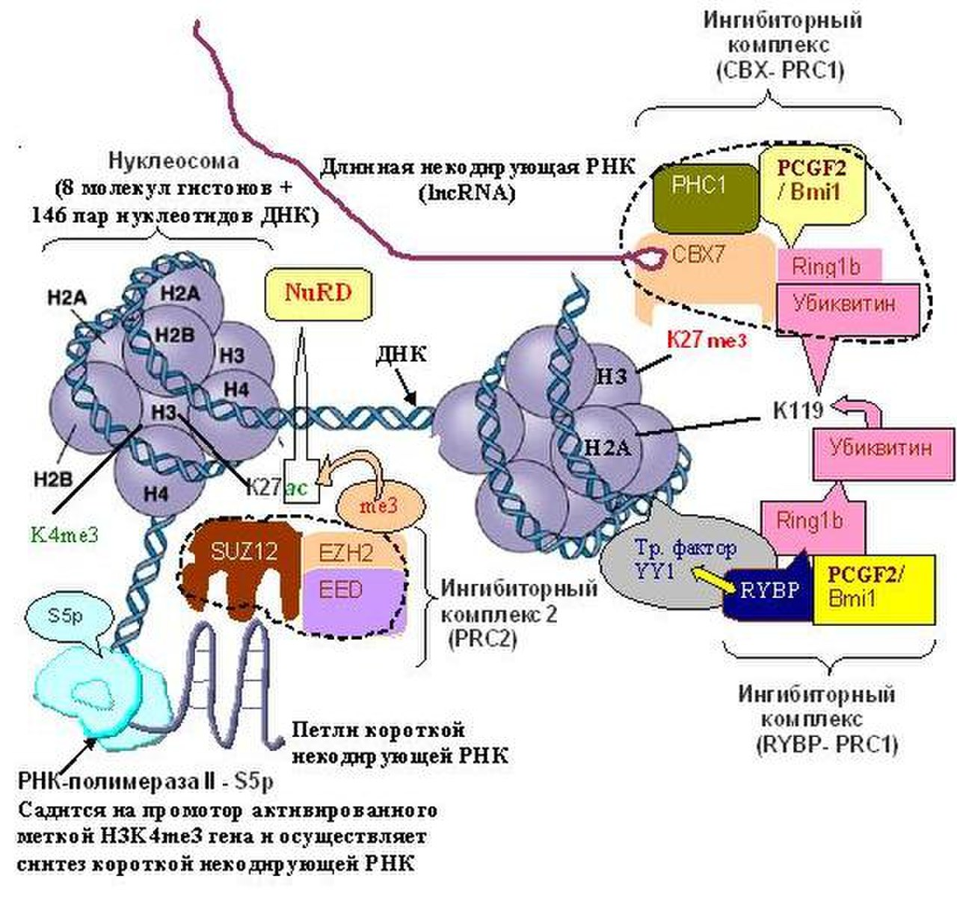
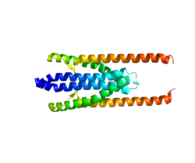
PRC1 и PRC2
PRC1 локализуется в ядре во время интерфазы, высокодинамичным образом связывается с митотическим веретеном во время анафазы и локализуется в середине клетки во время цитокинеза, является субстратом нескольких циклинозависимых киназ (CDK). Соответственно, было показано, что удаление PRC1 нарушает сборку средней зоны веретена в системах млекопитающих.
Было обнаружено по меньшей мере три альтернативно сплайсированных варианта транскрипта, кодирующих различные изоформы PRC1. Кроме того, PRC1 имеет гомологию последовательности с Ase1 у дрожжей, SPD-1 (дефект веретена 1) у C. elegans, Feo у D. melanogaster и MAP65 у растений, все из которых относятся к консервативному семейству немоторных белков, ассоциированных с микротрубочками (MAPs).

Slide 19
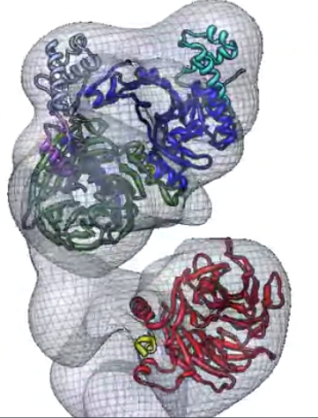
PRC1 и PRC2
Этот комплекс обладает активностью гистонметилтрансферазы и в первую очередь метилирует гистон H3 на лизин 27 (т.е. H3K27me3). PRC2 необходим для первоначального нацеливания на область генома (элементы ответа PRC или PRE), которая должна быть подавлена, в то время как PRC1 необходим для стабилизации этого подавления и лежит в основе клеточной памяти о подавленной области после клеточной дифференцировки. PRC1 также моно-убиквитинирует гистон H2A на лизине 119 (H2AK119Ub1). Эти белки необходимы для долговременного эпигенетического подавления хроматина и играют важную роль в дифференцировке стволовых клеток и раннем эмбриональном развитии.
PRC2 играет роль в инактивации Х-хромосомы, в поддержании судьбы стволовых клеток. Аберрантная экспрессия PRC2 наблюдалась при раке. Мутации, связанные как с потерей, так и с усилением функции компонентов PRC2, были идентифицированы при различных видах рака у человека, что указывает на сложную роль этих компонентов в злокачественных новообразованиях.

Slide 20
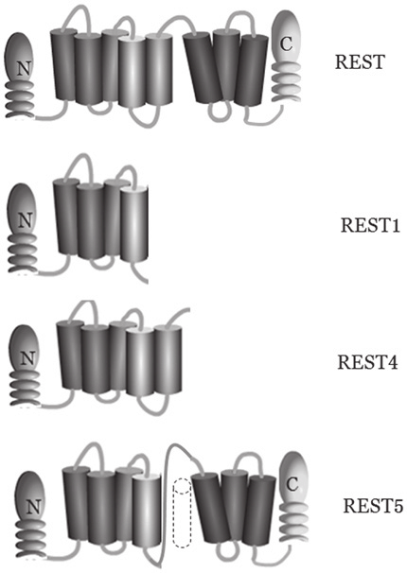
REST
Белковый комплекс REST (Repressor Element 1-Silencing Transcription factor) является ключевым регулятором экспрессии генов. Он состоит из белка кодирующего гена REST и взаимодействующими с ним белками-корепрессорами.
Белок REST (также известный как NRSF, Neuron-Restrictive Silencer Factor) является переключателем гена, который может связываться с специфическими участками ДНК, называемыми репрессорными элементами 1 (RE1), что снижает или подавляет их транскрипцию. В результате белок REST играет важную роль в регуляции генов, которые отвечают за функционирование нервной системы и других органов.
Корепрессоры, связанные с белковым комплексом REST, включают SIN3A, CoREST и RCOR1 (также известный как CoREST2). Они помогают белку REST реализовывать свою функцию, связываясь с другими факторами транскрипции и эпигенетическими модификаторами в целом регулируя экспрессию генов.
Исследования показали, что белковый комплекс REST регулирует экспрессию генов, играющих важную роль в различных процессах, таких как метаболизм, развитие, биологические ритмы, а также может быть связан с различными заболеваниями, включая неврологические расстройства, рак и другие заболевания.

